Slide 1

ДОНСКОЙ ГОСУДАРСТВЕННЫЙ ТЕХНИЧЕСКИЙ УНИВЕРСИТЕТ
ВОЕННЫЙ УЧЕБНЫЙ ЦЕНТР
ЦИКЛ ОБЩЕВОЕННОЙ ПОДГОТОВКИ
г. Ростов-на-Дону
2021 г.

Slide 2


2
Дисциплина «Общевоенная подготовка»
Раздел 3:
Огневая подготовка

Slide 3
ОГНЕВАЯ ПОДГОТОВКА
Тема № 1: Материальная часть стрелкового оружия и ручных осколочных гранат
Занятие № 2: Общее устройство пистолета Макарова. Ручные осколочные гранаты.
3

Slide 4
ОГНЕВАЯ ПОДГОТОВКА
4
Учебные вопросы
1. Общее устройство, боевые характеристики, порядок работы частей и механизмов пистолета Макарова.
Приемы стрельбы из пистолета ПМ
2. Ручные осколочные гранаты. Назначение, боевые свойства и устройства гранат

Slide 5
ОГНЕВАЯ ПОДГОТОВКА
5
Литература
Основная:
1. Огневая подготовка - Москва: Воениздат, 64 стр. С.3…76.

Slide 6
ОГНЕВАЯ ПОДГОТОВКА
Контрольные вопросы по Теме №1

Slide 7
Основной задачей огневой подготовки курсантов является подготовка будущего офицера, твердо знающего оружие своего подразделения, основы и правила стрельбы из оружия, умеющего поражать цели с первого выстрела (очереди), управлять огнем своего, приданных и поддерживающих подразделений, методически правильно обучать подчиненных огневому мастерству
1
Основной задачей огневой подготовки курсантов является подготовка будущего офицера, твердо знающего вооружение своего подразделения, основы и правила стрельбы из оружия, умеющего поражать цели с первого выстрела (очереди), управлять огнем своего, приданных и поддерживающих подразделений, методически правильно обучать подчиненных огневому мастерству
Основной задачей огневой подготовки курсантов является подготовка будущего офицера, твердо знающего оружие своего подразделения, основы и правила стрельбы из своего оружия, умеющего поражать цели с первого выстрела, управлять и корректировать огонь своего, приданных и поддерживающих подразделений, методически правильно обучать подчиненных огневому мастерству

Slide 8
1 вариант
Внешняя баллистика
1
2 вариант
Выстрел
3 вариант
Прямой выстрел

Slide 9
1 вариант
Боевая скорострельность АК 74
при стрельбе очередями
1
2 вариант
Боевая скорострельность АК 74:
при стрельбе одиночными выстрелами
3 вариант
Дальность прямого выстрела по грудной фигуре

Slide 10
ОГНЕВАЯ ПОДГОТОВКА
6
Огневая подготовка — один из основных предметов боевой подготовки, целью которого является обучение личного состава поддержанию вооружения подразделения в постоянной готовности к применению и ведению эффективного огня в условиях современного боя

Slide 11
ОГНЕВАЯ ПОДГОТОВКА
7
Учебный вопрос №1
Общее устройство, боевые характеристики, порядок работы частей и механизмов пистолета Макарова.
Приемы стрельбы из пистолета ПМ

Slide 12
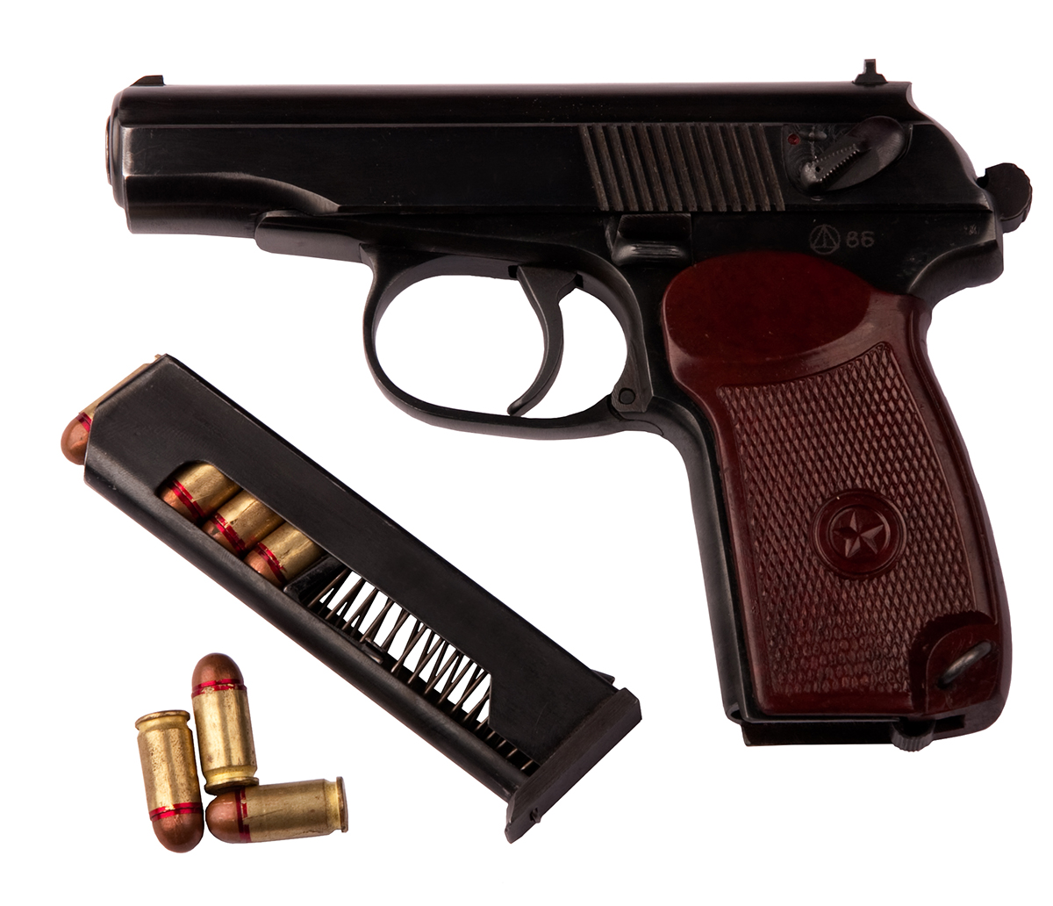
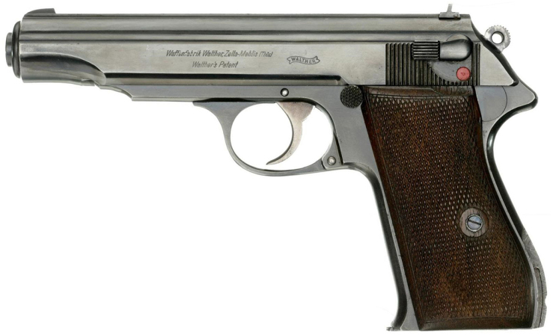
ОГНЕВАЯ ПОДГОТОВКА
8
9 мм пистолет Макарова предназначен для ведения огня в ближнем бою и является личным оружием офицерского состава вооруженных сил.
В конструкции пистолета использована популярная схема немецкого 7,65-мм "Вальтера" РР образца 1927 г.

Slide 13
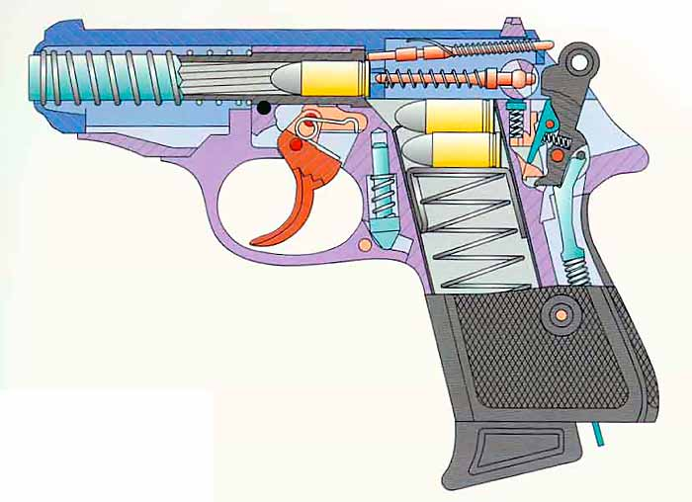
ОГНЕВАЯ ПОДГОТОВКА
9

Slide 14
ОГНЕВАЯ ПОДГОТОВКА
10
Тактико-технические характеристики
Огонь из пистолета наиболее эффективен (прицельная дальность) на расстоянии до 50 м.
Убойная сила пули сохраняется до 250 м.
Огонь из пистолета ведется одиночными выстрелами.
Боевая скорострельность пистолета 30 выст./мин.
Вес пистолета со снаряженным магазином-810 гр.
Вес пистолета с неснаряженным магазином -730 гр.
Калибр пистолета - 9 мм.
Для стрельбы из пистолета применяются патроны -9 мм.
Начальная скорость полета пули -315 м/с.
Подача патронов осуществляется из магазина емкостью -8 патронов.
Длина пистолета - 161 мм.
Длина ствола - 93 мм
Вес патрона -10гр.
Вес пули -6,1 гр.
Длина патрона-25 мм.

Slide 15
ОГНЕВАЯ ПОДГОТОВКА
11
Состав пистолета Макарова:
1. Рамка со стволом и с пусковой скобой.
2. Затвор с ударником, выбрасывателем и предохранителем.
3. Возвратная пружины.
4. Ударно- пусковой механизм.
5. Рукоятка с винтом.
6. Затворная задержка.
7. Магазин.
8. Принадлежность (запасной магазин, протирка, кобура, пистолетный ремешок).

Slide 16
ОГНЕВАЯ ПОДГОТОВКА
12
Назначение частей и механизмов.
1. Рамка со стволом и спусковой скобой:
- ствол служит для направления полета пули;
- рамка служит для соединения всех частей пистолета;
- основание рукоятки служит для крепления рукоятки боевой пружины и для помещения магазина;
- спусковая скоба служит для предохранения хвоста спускового крючка от нечаянного нажатия на него

Slide 17
ОГНЕВАЯ ПОДГОТОВКА
13
2. Затвор с ударником, выбрасывателем и предохранителем:
- затвор служит для подачи патронов из магазина в патронник, запирание канала ствола при выстреле, извлечение гильзы и постановки курка на боевой взвод, внутри затвора имеется зуб для постановки затвора на затворную задержку;
- ударник служит для разбивания капсюля;
- выбрасыватель - служит для удержания гильзы (патрона) в чашечке затвора до встречи с отражателем;
- предохранитель служит для обеспечения безопасности при обращении с пистолетом;
- целик – вместе с мушкой служит для прицеливания

Slide 18
ОГНЕВАЯ ПОДГОТОВКА
14
3. Возвратная пружина
– служит для возвращения затвора в переднее положение после выстрела
4. Ударно – спусковой механизм
Состоит из курка, шептала с пружиной, спусковой тяги, с рычагом спускового крючка, боевой пружины и задвижки боевой пружины.

Slide 19
ОГНЕВАЯ ПОДГОТОВКА
15
-Курок служит для нанесения удара по ударнику.
-Шептало, служит для удержания курка на боевом и предохранительном взводе.
-Спусковая тяга с рычагом взвода служит для спуска крючка боевого взвода и возведении курка при нажатии на хвост спускового крючка.
-Спусковой крючок служит для спуска курка с боевого взвода и взведении курка при стрельбе самовзводом.
-Боевая пружина служит для приведения в действие курка, рычага взвода и спусковой тяги.

Slide 20
ОГНЕВАЯ ПОДГОТОВКА
16
6. Рукоятка с винтом
– прикрывает основание рукоятки и служит для удобства удержания пистолета в руке.
.
7. Затворная задержка
– удерживает затвор в заднем положении при израсходовании всех патронов.
.
8. Магазин
- состоит из корпуса, подавателя, пружины подавателя и крышки.

Slide 21
ОГНЕВАЯ ПОДГОТОВКА
17
Стрельба из ПМ складывается из выполнения следующих приемов:
− изготовки к стрельбе;
− производства стрельбы (выстрела);
− прекращения стрельбы.
Стрельба из ПМ ведется из положения стоя, с колена, лежа, с руки и с упора или при движении на машине и т. п. Все приемы стрельбы стреляющий выполняет быстро, не прекращая наблюдения за целью
.

Slide 22
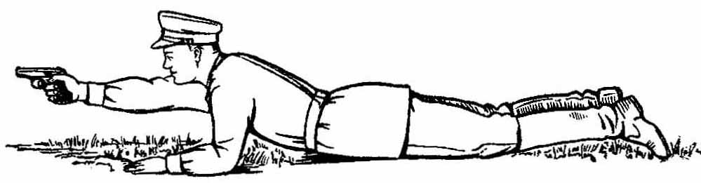
ОГНЕВАЯ ПОДГОТОВКА
18
Положение для стрельбы лежа

Slide 23
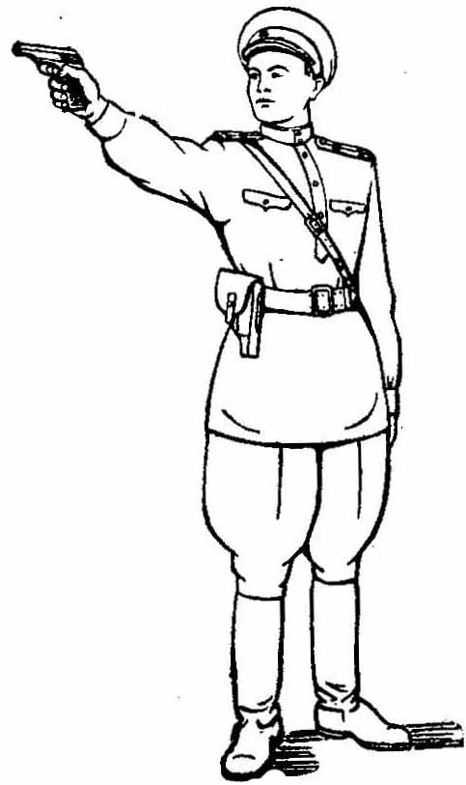
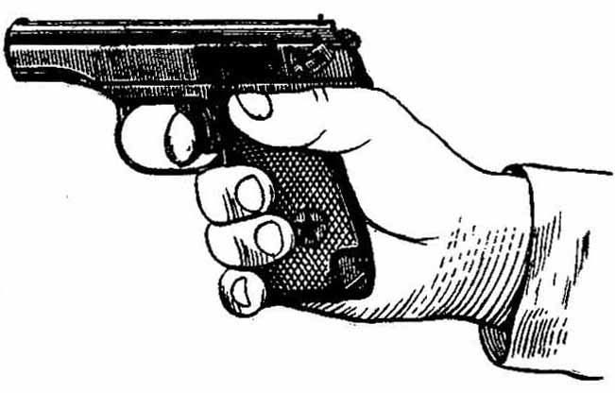
ОГНЕВАЯ ПОДГОТОВКА
19
удержаниедержать пистолет при стрельбе
Положение при стрельбе стоя

Slide 24
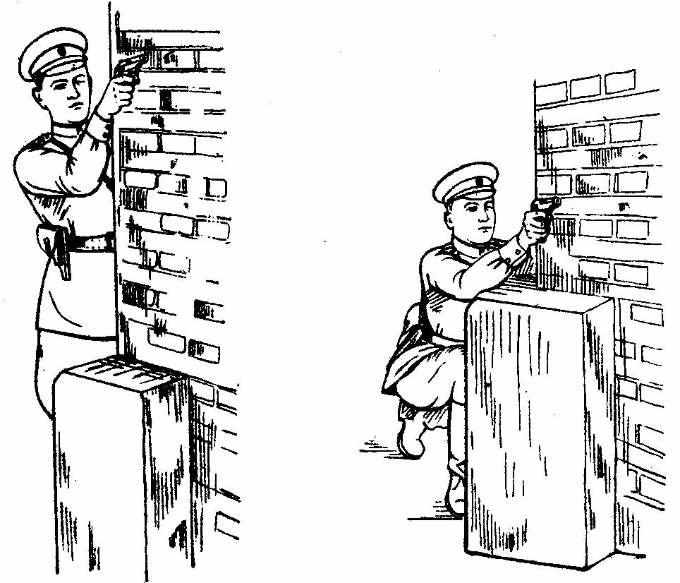
ОГНЕВАЯ ПОДГОТОВКА
20
Положение для стрельбы стоя из-за укрытия | Положение для стрельбы с колена из-за укрытия

Slide 25
ОГНЕВАЯ ПОДГОТОВКА
21
Учебный вопрос №1
Учебный вопрос №2. Ручные осколочные гранаты. Назначение, боевые свойства и устройства гранат

Slide 26
ОГНЕВАЯ ПОДГОТОВКА
22
Граната — это боеприпас, предназначенный для поражения живой силы и военной техники противника на ближних дистанциях

Slide 27
ОГНЕВАЯ ПОДГОТОВКА
23
Граната состоит из корпуса, заряда ВВ и взрывателя (запала)
.
По способу применения различают гранаты ручные и выстреливаемые из гранатометов; по назначению — противотанковые (фугасные, кумулятивные), противопехотные (осколочные, осколочно-фугасные), зажигательные и гранаты специального назначения (дымовые, осветительные, сигнальные и др.). Гранаты могут быть снабжены взрывателями ударного (взрываются при встрече с преградой) или дистанционного (срабатывают в определенной точке траектории) действия. Для обучения войск применяются учебные гранаты.

Slide 28
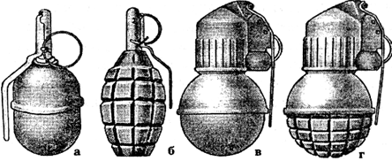
ОГНЕВАЯ ПОДГОТОВКА
24
В зависимости от дальности разлета осколков гранаты делятся на наступательные разлет осколков до 25м и оборонительные, дают разлет осколков (до 300) в радиусе 5-200 м, имеют массу 0,3- 0,7 кг. Натренированный солдат бросает осколочную гранату на 40-50 м.
На вооружении в ВСРФ состоят:
Общий вид осколочных ручных гранат:
а — наступательная РГД-5, б — оборонительная Ф-1,
в — наступательная РГН, г — оборонительная РГО

Slide 29
ОГНЕВАЯ ПОДГОТОВКА
25
Характеристики | Гранаты
 | РГД-5 | Ф-1 | РГН | РГО
Масса снаряженной гранаты, г | 310 | 600 | 310 | 530
Радиус разлета убойных осколков, м | 25 | 200 | до 25 | 10 и более
Средняя дальность броска гранаты, м | 25-45 | 35-40 | 40-50 | 20-40
Запал гранаты | УДЗ | УЗРГМ | УЗРГМ | УДЗ
Время горения замедлителя запала, с | 3,3-4,3 | 3,2-4,2 | 3,2-4,2 | 3,3-1,3

Slide 30
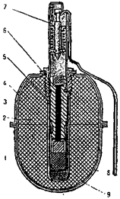
ОГНЕВАЯ ПОДГОТОВКА
26
Ручная осколочная граната РГД-5
Ручная осколочная граната РГД-5
предназначается для применения в
основном в наступательном бою.

Slide 31
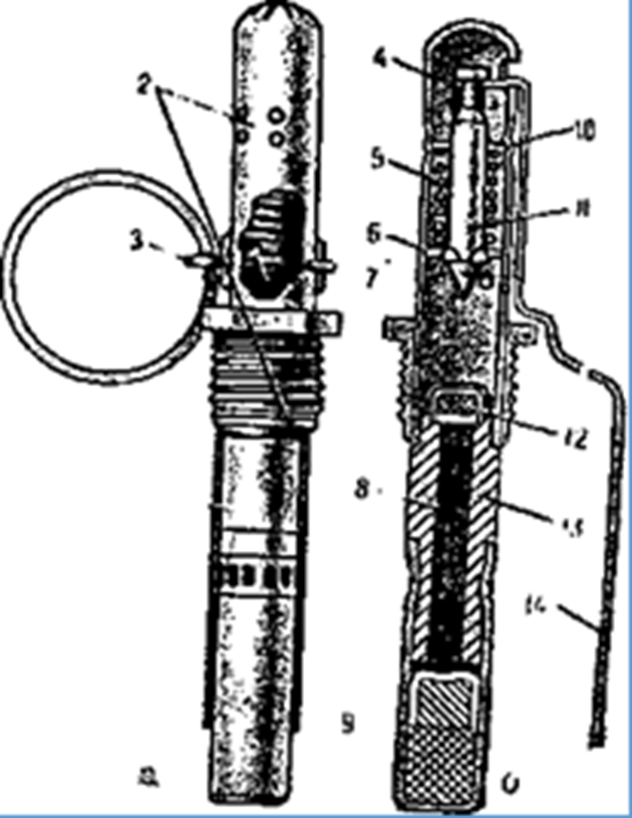
ОГНЕВАЯ ПОДГОТОВКА
27
Запал гранаты УЗРГМ
(унифицированный запал ручной
гранаты модернизированный)
предназначен для взрыва
разрывного заряда

Slide 32
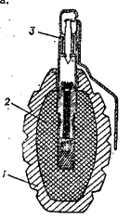
ОГНЕВАЯ ПОДГОТОВКА
28
Ручная осколочная граната Ф-1.
Предназначена для уничтожения
живой силы противника,
преимущественно в оборонительном
бою

Slide 33
ОГНЕВАЯ ПОДГОТОВКА
29
В процессе обучения огневой подготовке у личного состава должны формироваться: любовь к оружию и ненависть к противнику, физическая выносливость и морально-психологическая устойчивость в ходе боя, уверенность в своем оружии

Slide 34
ДОНСКОЙ ГОСУДАРСТВЕННЫЙ ТЕХНИЧЕСКИЙ УНИВЕРСИТЕТ
ВОЕННЫЙ УЧЕБНЫЙ ЦЕНТР
ЦИКЛ ОБЩЕВОЕННОЙ ПОДГОТОВКИ

